Slide 1
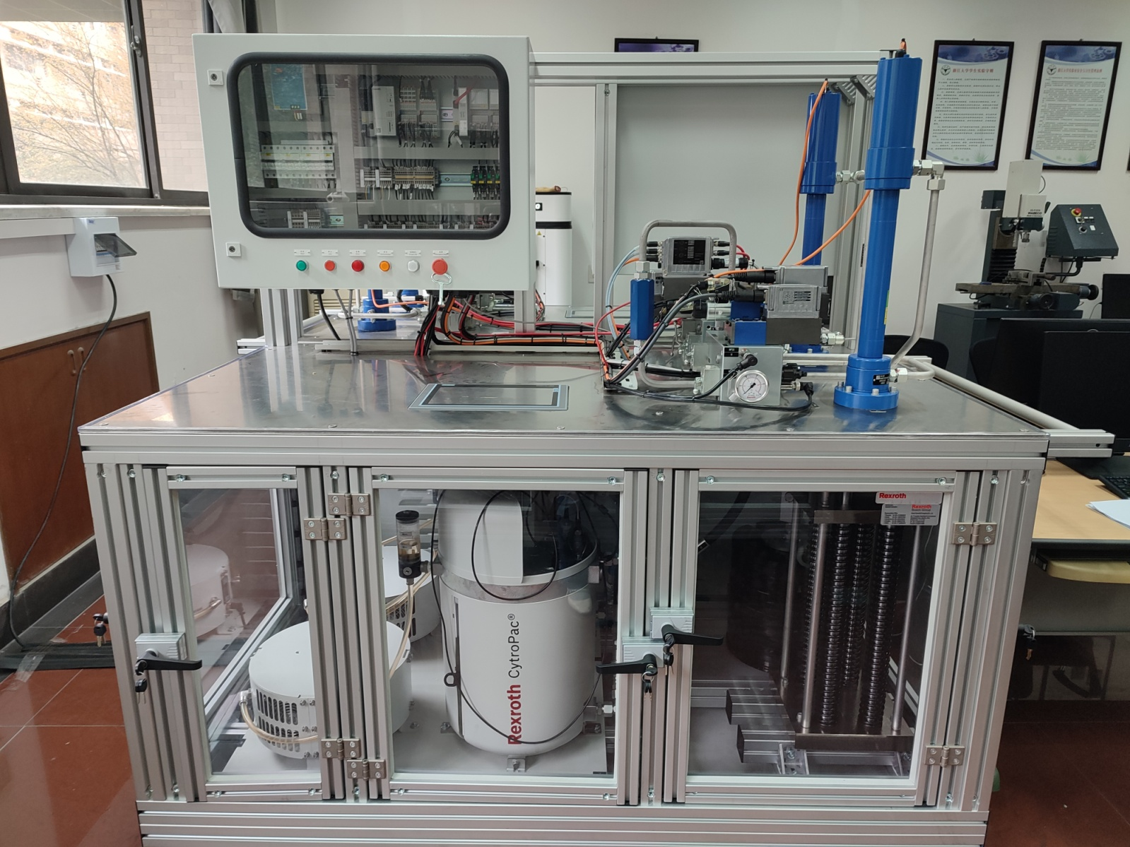
机电液一体化实验台 实验二：位置控制实验

Slide 3
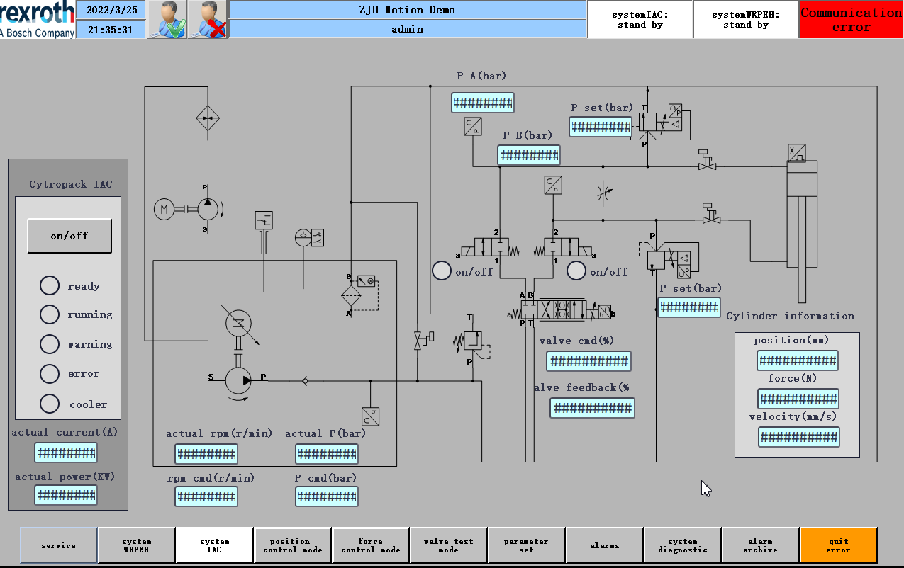
System IAC-位置控制实验
A 口压力
比例溢流阀设定开启压力
B 口压力
电磁换向阀状态
比例溢流阀设定开启压力
阀芯指令值
当前位置
阀芯实际反馈值
当前力
当前速度
实际电流
实际转速
实际压力
实际功率
设置转速
设置压力

Slide 4
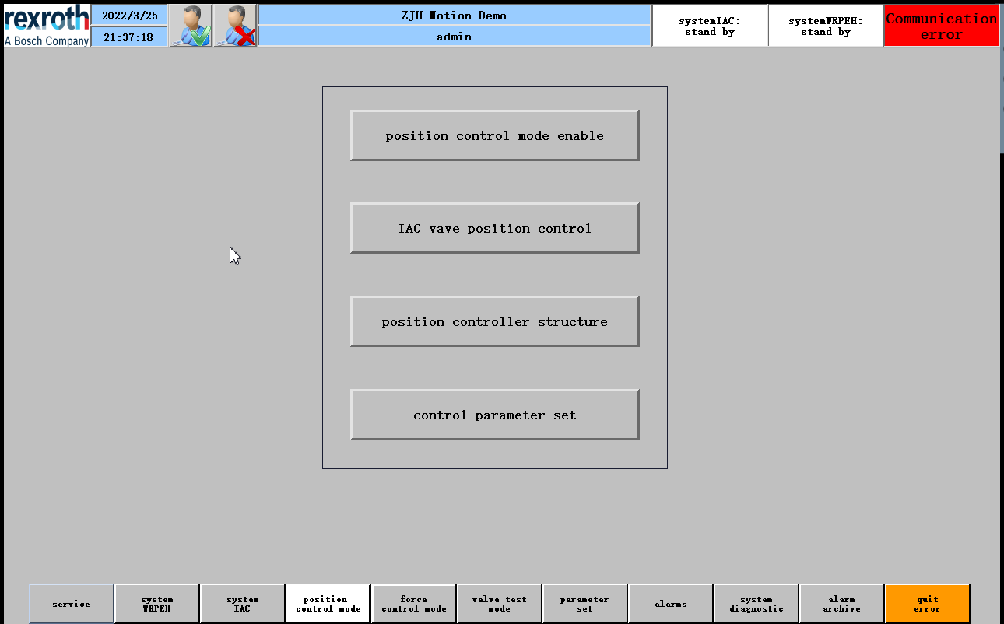
Position Control Mode-位置控制实验
位置控制模式使能
IAC阀 位置控制
位置控制程序框图
参数设置

Slide 5
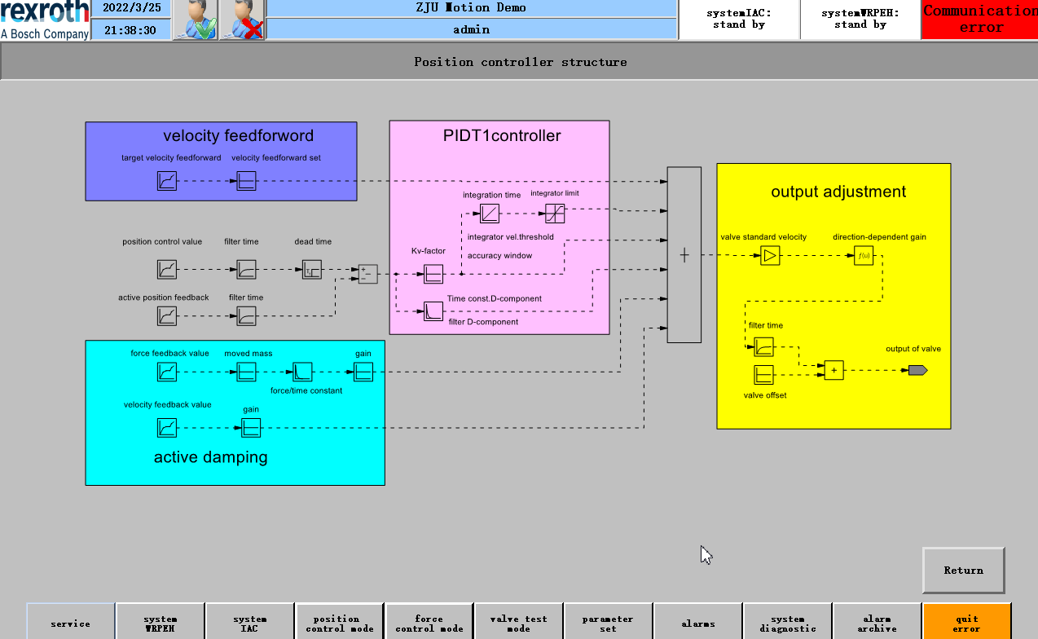
System IAC-位置控制实验-系统框图

Slide 6
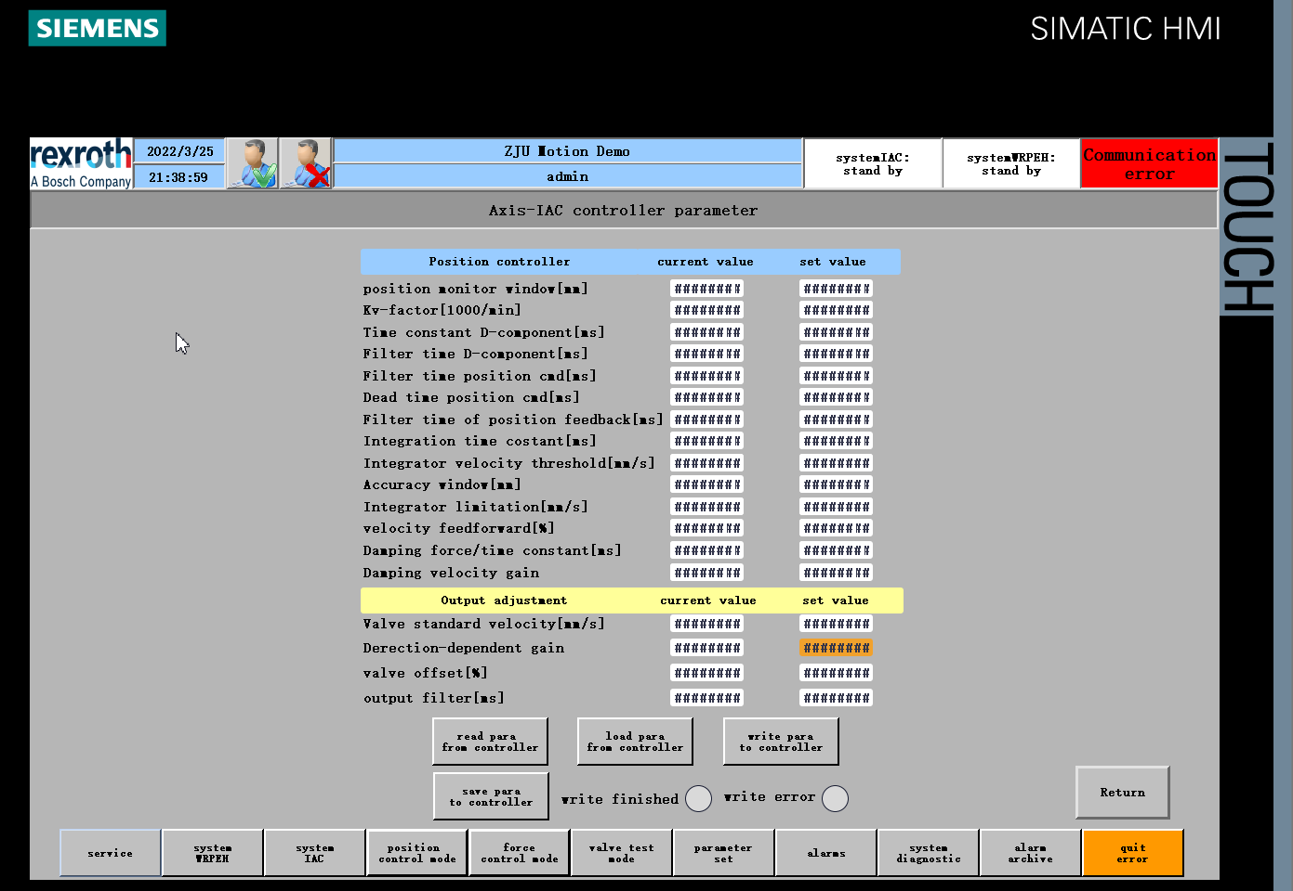
System IAC-位置控制实验-参数设置
Read para from controller
把控制器参数读取到current栏目
Load para from controller
把current栏目参数copy到set value栏目
Write para from controller
把set value的参数写到控制器，但是不会掉电保存
Save para from controller
把set value的参数写到控制器并永久保存

Slide 7
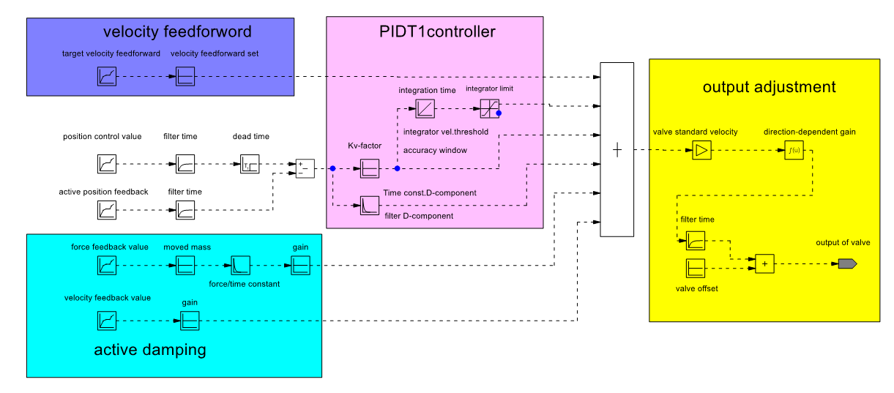
位置控制系统框图
12
8
11
9
1
5
6
2
10
2
1
7
3
4
4
13
3
14
序号 | Position controller | 说明 | Current value
1 | Position monitor window [mm] |  | 0
2 | Kv-factor [1000/min] | 比例 | 0.5
3 | Time constant D-component [ms] |  | 0
4 | Filter time D-component [ms] |  | 0
5 | Filter time of position cmd [ms] |  | 0
6 | Dead time of position cmd [ms] |  | 0
7 | Filter time of position feedback [ms] |  | 0
8 | Integration time constant [ms] | 积分 | 0
9 | Integrator velocity threshold [mm/s] |  | 6
10 | Accuracy window [mm] |  | 0.005
11 | Integrator limitation [mm/s] |  | 20
12 | Velocity feedforward [%] |  | 100
13 | Damping force/time constant [ms] | 微分 | 0
14 | Damping velocity gain |  | 0
序号 | Output adjustment | 说明 | Current value
1 | Valve standard velocity [mm/s] |  | 200
2 | Direction-dependent gain |  | 1.9
3 | Valve offset [%] |  | 0.25
4 | Output filter [ms] |  | 0

Slide 8
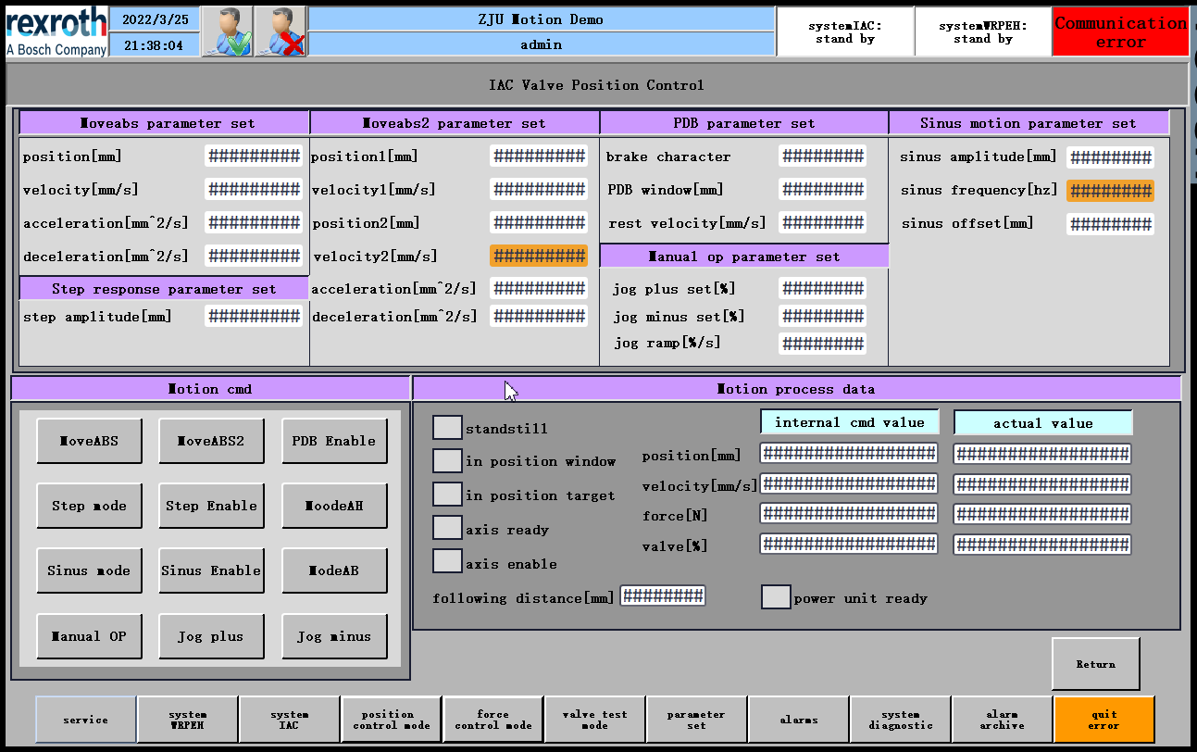
Position Control Mode-位置控制实验
位置
位置1
正弦幅值
速度
速度1
正弦频率
加速度
位置2
正弦偏置
减速度
速度2
加速度
阀口开度
阶跃幅值
减速度
阀口开度
斜坡
Step mode或者Sinus mode必须和MoveABS一起用
Mode AH：保持当前位置，油缸处于闭环控制的状态
Mode AB：给比例阀在输入指令为0，解除闭环控制

Slide 9
Moveabs: 点到点的闭环位置控制，目标位置，速度，加减速度可设定
Moveabs2: 点到点的位置控制，包含了两套目标位置和速度的设定
PDB control: 路径相关的制动控制，开环转闭环控制，闭环窗口，残余速度，减速特性可设定
ModeAH: 进入闭环控制，保持当前位置
ModeAB: 切出闭环控制
Jog mode: 手动开环控制模式，可点动伸缩油缸，比例阀开口和斜坡可设定

Slide 10
MoveAbsolute（Move ABS）
Moevabs parameter set
Position[mm]
Velocity[mm/s]
acceleration[mm^2/s]
deceleration[mm^2/s]
Kv | 0.5
standard | 200
dir | 1.9
offset | 0.25/0.7/0.9
改变offset值，看最终定位误差的变化
可以使用moveabs指令，让油缸运动到某一指定位置（如50mm处）
Kv | 0.5
Integration time constant | 0（代表无积分） 200ms 500ms
standard | 200
dir | 1.9
offset | 0.25/0.7
选定某一offset值，改变积分常数，看最终定位误差的变化

Slide 11

Kv | 0.5
standard | 200
dir | 1.9
offset | 0.7
位置 | 50-250-50
v | 50
A | 100
位置 | 50-250-50
v | 100
A | 100
位置 | 50-250-50
v | 200
A | 100
位置 | 50-250-50
v | 250
A | 100
${V }_{max}$=$\sqrt{aS }$=141.4mm/s

Slide 12
moveabs('test1.dbf','test1','r');
moveabs('test2.dbf','test2','b');
moveabs('test3.dbf','test3','g');
moveabs('test4.dbf','test4','m');
位置、速度的变化

Slide 13
运动过程中的位置误差变化，可以看到误差大小随着速度变大而变大
实线：插值位置-实际位置
虚线：IAC控制器的跟随误差
1
2
3
4
达到目标位置时的误差变化

Slide 14
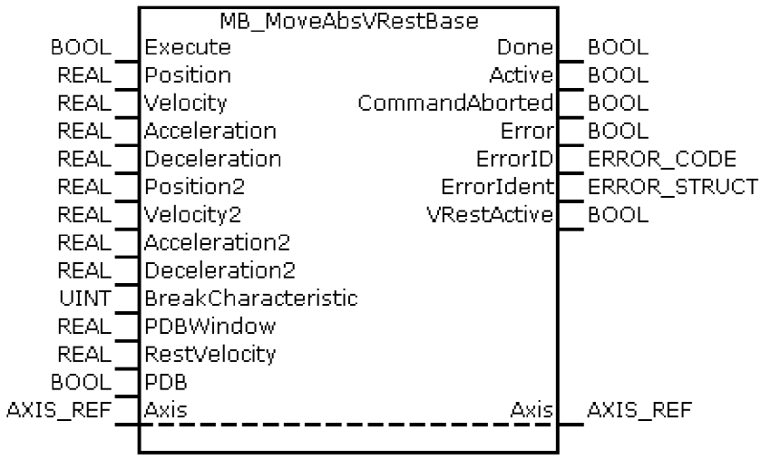
MoveAbsRestBase（Move ABS2）
Moevabs2 parameter set
Position1[mm]
Velocity1[mm/s]
Position2[mm]
Velocity2[mm/s]
acceleration[mm^2/s]
deceleration[mm^2/s]
The axis travels to the first target position with the applied velocity "Velocity1".
From this position, the axis moves to the second target position with the remaining velocity "Velocity2".
If the second target position is located behind the first target position (seen from the starting position), the second target position is directly approached with "Velocity2".
WAB (path-dependent braking) is described in the function block MB_MoveAbsPDB.
当前位置
position1
position2
当前位置
position2
position1

Slide 15
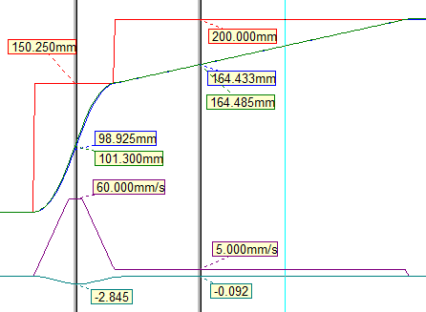
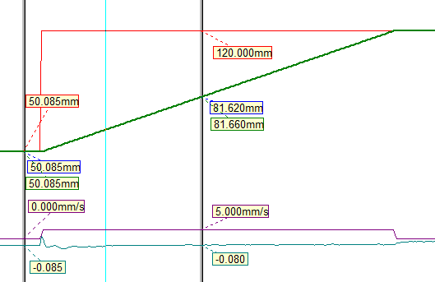
MoveAbsRestBase（Move ABS2）
当前位置：50
当前位置：50
Moevabs2 parameter set
Position1[mm] | 150
Velocity1[mm/s] | 60
Position2[mm] | 200
Velocity2[mm/s] | 5
acceleration[mm^2/s] | 50
deceleration[mm^2/s] | 50
Moevabs2 parameter set
Position1[mm] | 150
Velocity1[mm/s] | 60
Position2[mm] | 120
Velocity2[mm/s] | 5
acceleration[mm^2/s] | 50
deceleration[mm^2/s] | 50

Slide 16
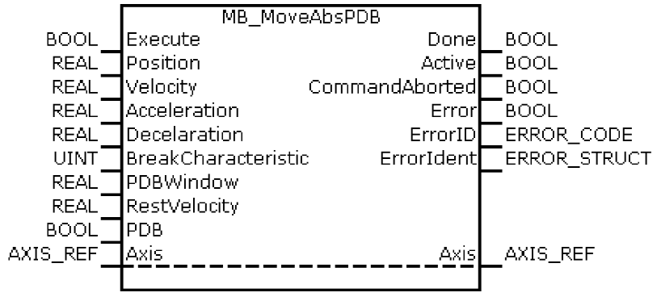
Move ABSPDB
当前位置：50
Moevabs parameter set
Position[mm] | 250
Velocity[mm/s] | 100
acceleration[mm^2/s]
deceleration[mm^2/s]
PDB parameter set
Brake character
PDB window[mm] | 10
Rest velocity[mm/s] | 5
pdb('pdb_1.dbf','pdb_1','r');%character=100
pdb('pdb_2.dbf','pdb_2','b');%character=80
pdb('pdb_3.dbf','pdb_3','g');%character=60
pdb('pdb_4.dbf','pdb_4','m');%character=20
1、使用MoveABS运动到初始位置
2、使用Mode AH指令，保持当前位置
3、更改PDB需要的参数，点击PDB，执行PDB运动。

Slide 17
Step
PID比例环节
Kv | 1和2实验台从0.5开始慢慢改变 3和4实验台从4.5开始慢慢改变
Integration time constant | 0（代表无积分）
standard | 固定：200
dir | 如：1.9
offset | 如：0.7
Kv | Color
0.5 | r
0.6 | g
0.7 | b
0.8 | m
0.9 | c
1.0 | k
1.1 | r

Slide 18
Step
PID积分环节
Kv | 0.8
Integration time constant | 改变
standard | 固定：200
dir | 如：1.9
offset | 如：0.7
I | Color
0 | r
500 | g
400 | b
300 | m
200 | c
100 | k
Kv=0.8，I=300~400

Slide 19
PID积分环节
Kv | 0.9
Integration time constant | 改变
standard | 固定：200
dir | 如：1.9
offset | 如：0.7
I | Color
0 | r
500 | g
400 | b
300 | m
200 | c

